Slide 1


Introducción a Python (HC-02)

Slide 2

NINE Hub CR

Slide 3

Alpha-Cen

Slide 4

Programa de NINE de NRAO
Notes:
El programa enseña los fundamentos de radio astronomía y habilidades de manejo de proyecto para que los participantes repliquen lo que han visto durante el programa, y establezcan un Hub de NINE en sus países.
La misión de NINE es crear talento humano y capacitar en el uso de software para radio astronomía, y aumentar el acceso al campo.
El enfoque del programa durante los próximos 3 años es enfocarse en Centroamérica y el Caribe

Slide 5


Instructores del curso
Natalia Ramírez Vega
naramve@gmail.com
Mauricio Rodríguez Alas
mauricio.rodriguez.alas@gmail.com

Slide 6
¿Cómo consideras tu experiencia en programación?
Nula Intermedia Avanzada

Slide 7
Agenda Clase 1
Introducción a Github
¿Qué es Python?
Asignación de Tarea 1.
Operadores y Sintaxis.

Slide 8

Github
GitHub es un sistema de gestión de proyectos y control de versiones de código, así como una plataforma de red social diseñada para desarrolladores.
Una Versión de Control ayuda a los desarrolladores llevar un registro y administrar cualquier cambio en el código del proyecto de software. A medida que crece este proyecto, la versión de control se vuelve esencial.

Slide 9
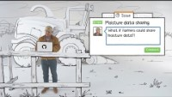
Git hub

Slide 10
Git hub
Veamos cómo funciona…

Slide 11
¿Que es python?
Aunque es considerado a menudo como un lenguaje "scripting", es realmente un lenguaje de propósito general. En la actualidad, Python es usado para todo, desde simples "scripts", hasta grandes servidores web que proveen servicio ininterrumpido 24×7. Es utilizado para la programación de interfaces gráficas y bases de datos, programación web tanto en el cliente como en el servidor .

Slide 12

Historia
Se empezó a utilizer en 1989
Fue creado por Guido Van Rossum
Multipropósito
Versátil
Gran cantidad de librerías (astropy, Kedro, matplotlib..)

Slide 13
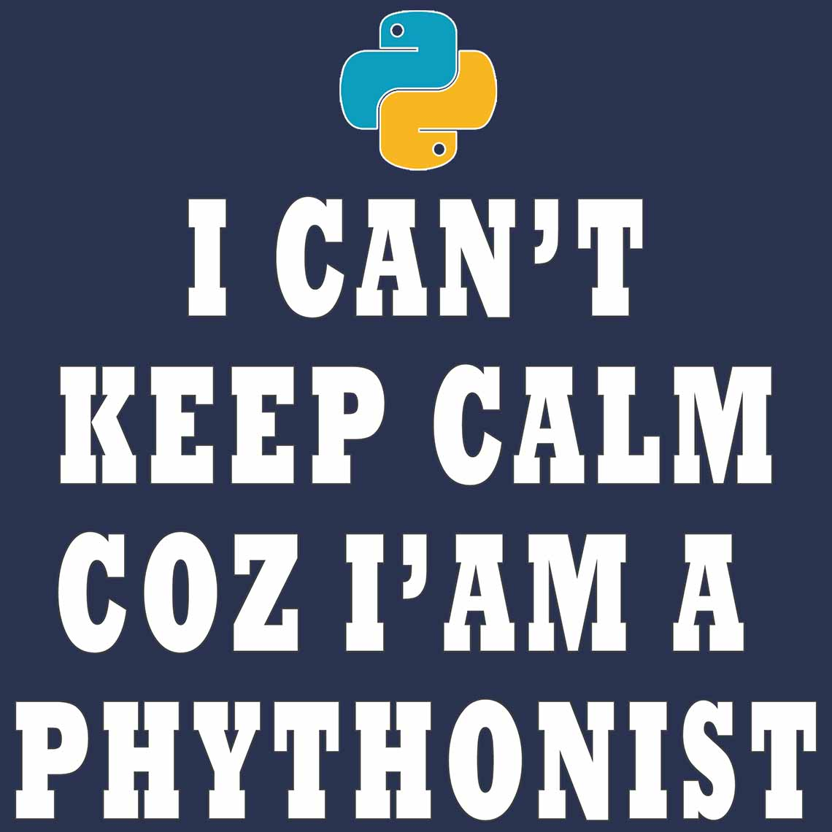
Python
Manos a la obra

